Slide 1
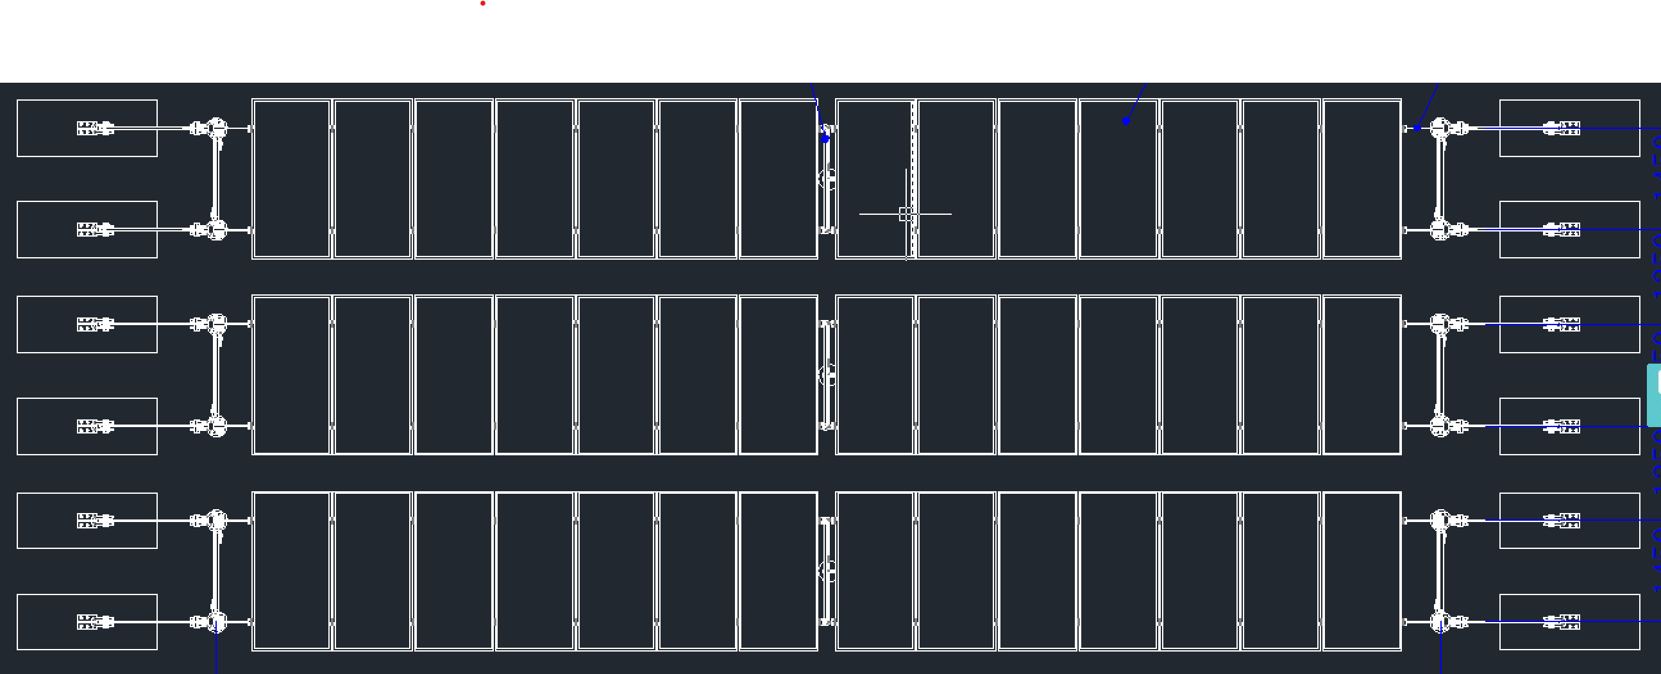


29
42
15
28
$$d_{3}$$
1
14
$$d_{1}$$
Notes:
总装图-俯视，板编号

Slide 2
240
81
61
80
1
20
Notes:
测压点编号

Slide 3
$$d_{3}$$
$$d_{1}$$
Notes:
体型系数区域划分，一块板一个体型系数

Slide 4
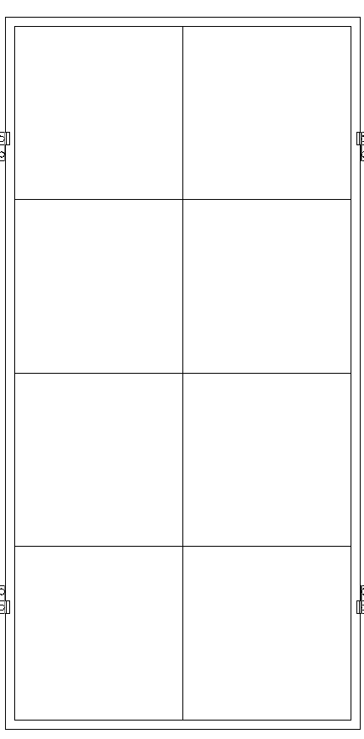




$$y$$
$$M_{y}$$
$$x$$
L
$$M_{x}$$
W

